Slide 1
反弹高度

Slide 2
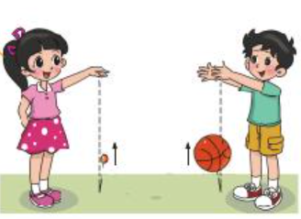

Slide 4
实验分工：
一人放球；一人握尺子；两人观察球的反弹高度，并记录。
实验做完后，一起讨论计算。
实验过程：
什么球 | 落下高度 | 反弹高度 | 反弹高度与落下高度有什么关系
实验结论：

Slide 5
